Slide 1
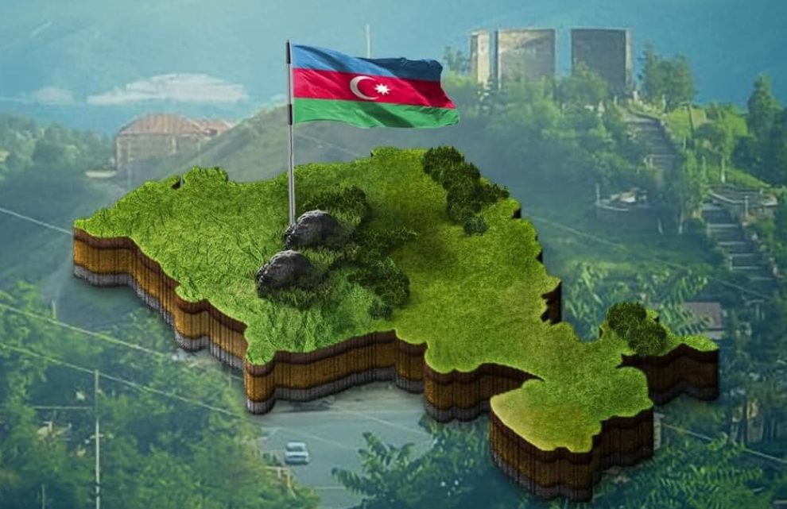

26 Avqust
Laçın şəhəri günü

Slide 2

https://www.anl.az/down/meqale/ses/2025/avqust/962662(meqale).pdf

Slide 3
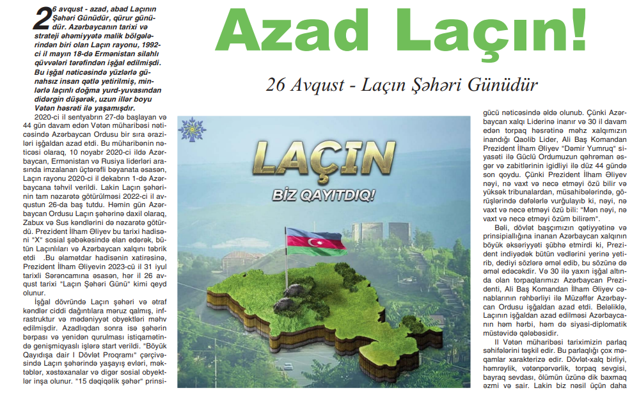
https://www.anl.az/down/meqale/ses/2025/avqust/962662(meqale).pdf

Slide 4
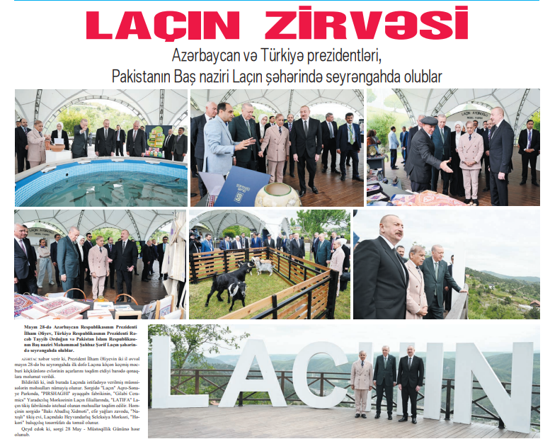
https://www.anl.az/down/meqale/azerbaycan/2025/may/951540(meqale).pdf

Slide 5
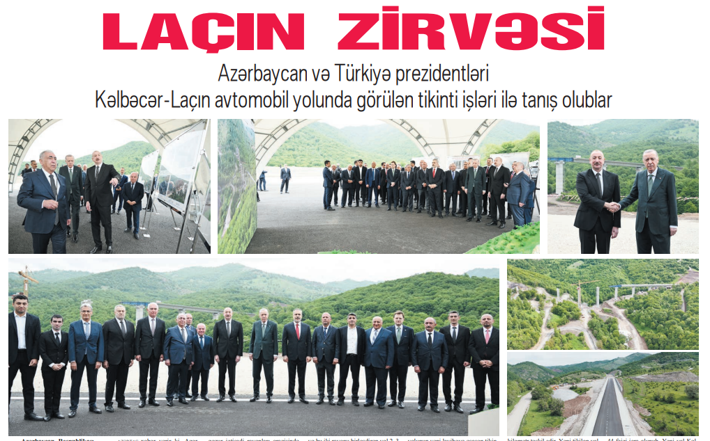
https://www.anl.az/down/meqale/azerbaycan/2025/may/951516(meqale).pdf

Slide 6
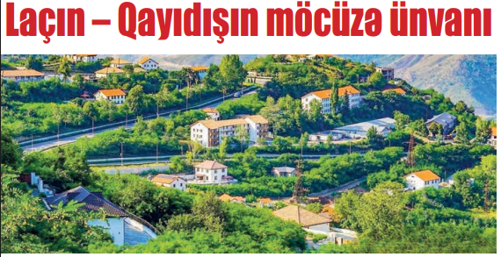
https://www.anl.az/down/meqale/xalqqazeti/2025/yanvar/931723(meqale).pdf

Slide 7
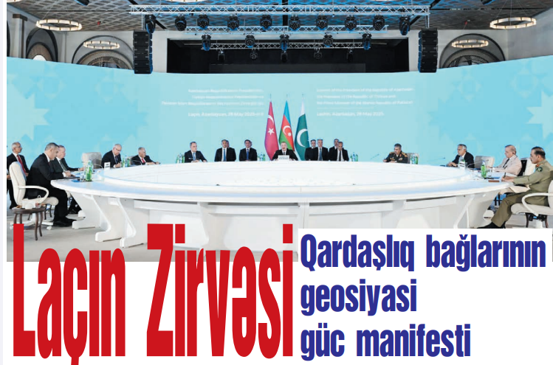
https://www.anl.az/down/meqale/respublika/2025/may/951599(meqale).pdf

